Slide 1
Data Communication
CPSC 341

Slide 2
ชนิดของสื่อหรือตัวกลาง
มีอยู่2 ประเภท
1.สื่อหรือตัวกลางประเภทมีสาย
2. สื่อหรือตัวกลางประเภทไร้สาย

Slide 3
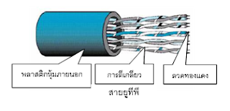
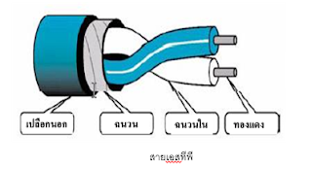
สื่อหรือตัวกลางประเภทมีสาย
(1) สายคู่บิดเกลียว (twisted pair) ภายในประกอบด้วยลวดทองแดง 2 เส้น แต่ละเส้นมีฉนวนหุ้มแล้วนำมาพันกันเป็นเกลียวสายคู่บิดเกลียวแบ่งเป็น 2 ชนิด ดังนี้
(1.1) สายคู่บิดเกลียวไม่หุ้มฉนวน (unshielded twisted pair : UTP)
(1.2) สายคู่บิดเกลียวหุ้มฉนวน (shielded twisted pair: STP)

Slide 4
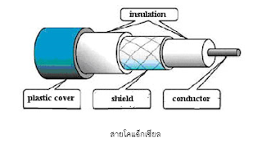
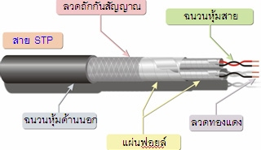
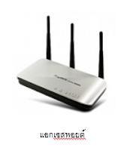
สื่อหรือตัวกลางประเภทมีสาย
2.สายโคแอ็กเซียล (coaxial cable)
3.สายใยแก้วนำแสง (fiber-optic cable)
4.แอกเซสพอยต์ (access point)

Slide 5
สื่อหรือตัวกลางประเภทไร้สาย

Slide 6
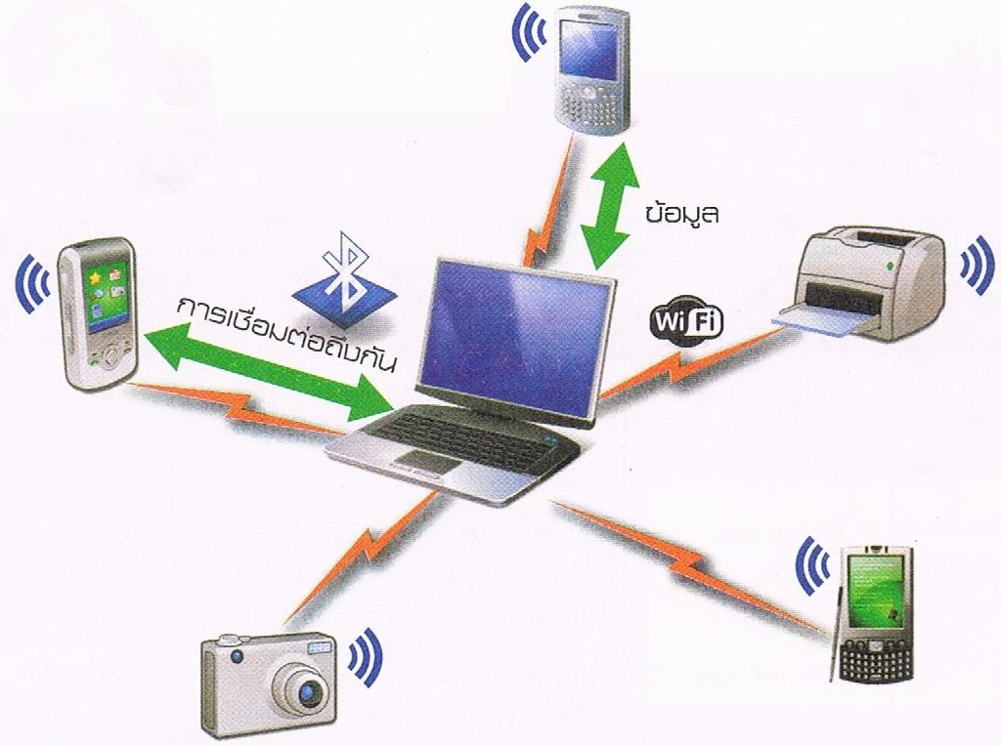
(1) คลื่นวิทยุ (radio frequency)

Slide 7
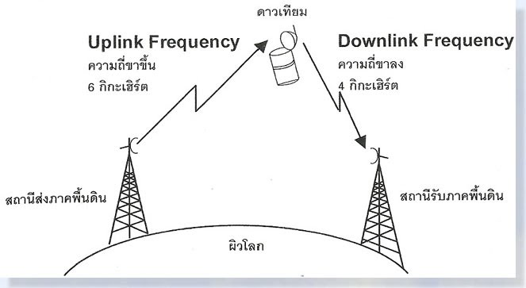
(2) ดาวเทียม (satellite)

Slide 8
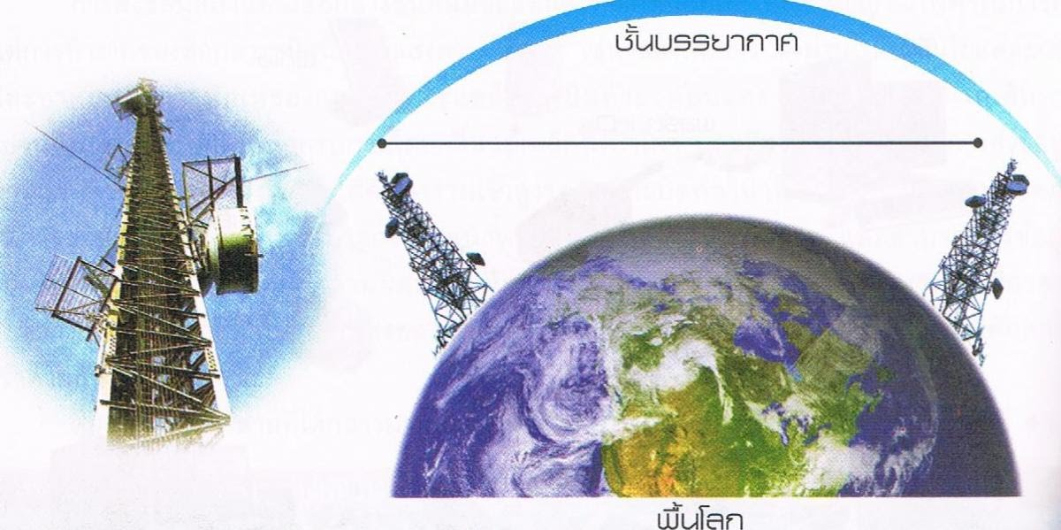
(3) คลื่นไมโครเวฟ (microwave)

Slide 9
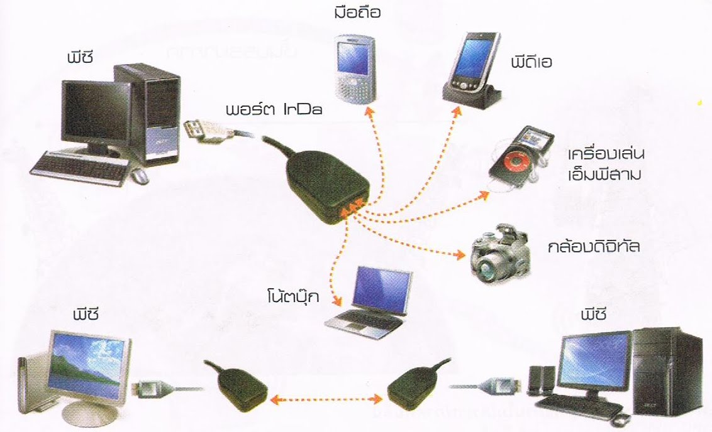
4.อินฟราเรด (infrared)

Slide 10
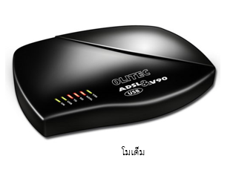
(5) โมเด็ม (modem)

Slide 11
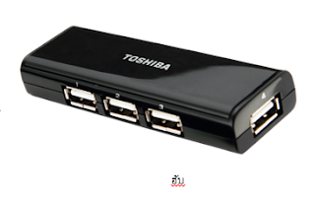
อุปกรณ์เครือข่าย
1.ฮับ (hub)
เป็นอุปกรณ์รวมสัญญาณที่มาจากอุปกรณ์ รับ-ส่งหลายๆ สถานีเข้าด้วยกัน ข้อมูลที่รับ-ส่งผ่านฮับจากเครื่อง คอมพิวเตอร์เครื่องหนึ่งจะกระจายไปยังคอมพิวเตอร์เครื่องอื่นๆ

Slide 12
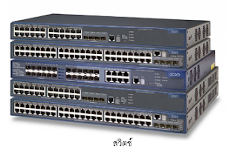
อุปกรณ์เครือข่าย
2. สวิตช์ (switch)
เป็นอุปกรณ์รวมสัญญาณเช่นเดียวกับฮับ แต่มีข้อแตกต่าง คือ การรับ-ส่งข้อมูลจากสถานีหรืออุปกรณ์ตัวหนึ่ง จะไม่กระจายไปยังทุกสถานีเหมือนฮับ

Slide 13
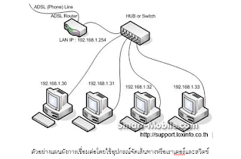
อุปกรณ์เครือข่าย
3. อุปกรณ์จัดเส้นทางหรือเราเตอร์ (router)
ในการเชื่อมโยงเครือข่ายคอมพิวเตอร์จะต้องมีการเชื่อมโยงหลายๆ เครือข่ายหรืออุปกรณ์หลายๆ อย่างเข้าด้วยกัน อุปกรณ์จัดเส้นทางจะมีหน้าที่หาเส้นทางที่เหมาะสม เพื่อให้การส่งข้อมูลเป็นไปอย่างมีประสิทธิภาพ

Slide 14
อุปกรณ์เครือข่าย
4. โพรโทคอล (protocol)
ข้อกำหนอหรือข้อตกลงที่ใช้ควบคุมการสื่อสารข้อมูลในเครือข่ายคอมพิวเตอร์ หรืออุปกรณ์เครือข่ายที่ใช้โพรโทคอลชนิดเดียวกัน ซึ่งสามารถติดต่อและส่งข้อมูลระหว่างกันได้ เหมือนกับที่มนุษย์ใช้ภาษาเดียวกันในการสื่อสาร เพื่อให้เกิดความเข้าใจร่วมกันนั้นเอง

Slide 15
THANK YOU
Insert the Subtitle of Your Presentation

